Slide 1
Лабораторная работа № 4
Модель гармонических колебаний Сухарев Кирилл

Slide 2
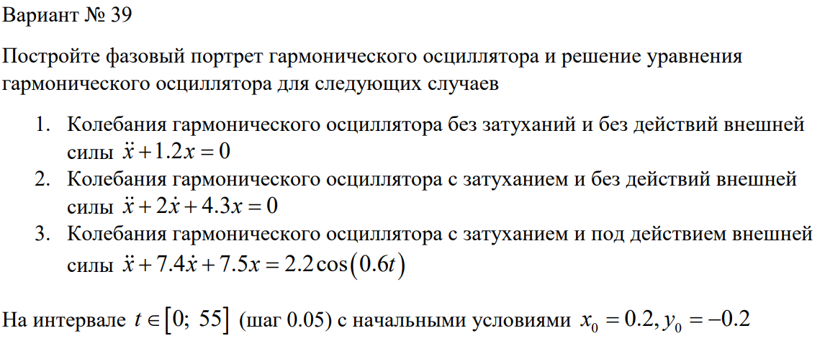
Задание

Slide 3
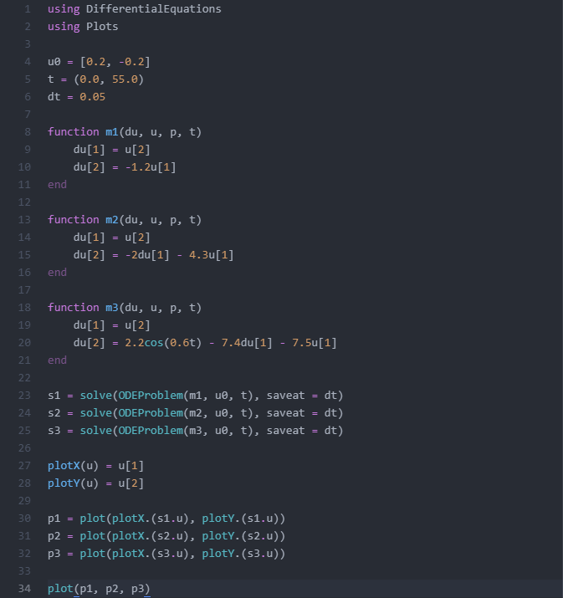
Код программы

Slide 4
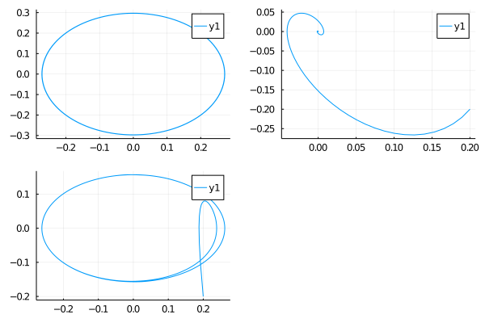
Итоговая модель

